Slide 1
MAVZU: Qiz bolalar belli ko`ylagini tikish

Slide 2
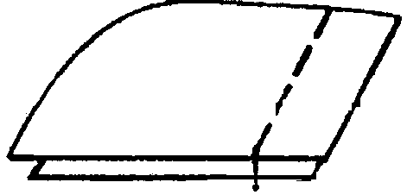
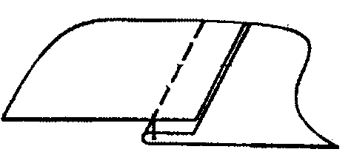
Old va orqa bo’lak yelka qirqimlarini bir-biriga to’g’rilab 1-1,5 chok kenglikda tikiladi va bir tomonga qaratib dazmollanadi.
Old va orqa bo’lak yelka va yon qirqimlarini namlangan mato yordamida bir tomonga qaratib dazmollanadi.

Slide 3
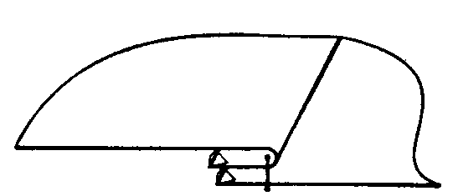
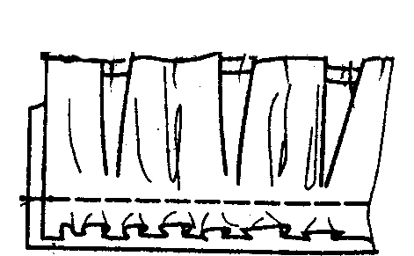
Yelka qirqim ziylari bitta qilib maxsus mashinada yo’rmalanadi.
Bir xil burma hosil qilingan qo’yma burmaning uzunligi old va orqa bo’lak o’rta rel’ef qirqimi bilan teng kelishi lozim. Burmalari tekislangan qo’yma burmani old va orqa bo’lak o’rta rel’ef qirqimiga 0,7 sm chok bilan qo’yib tikiladi.

Slide 4
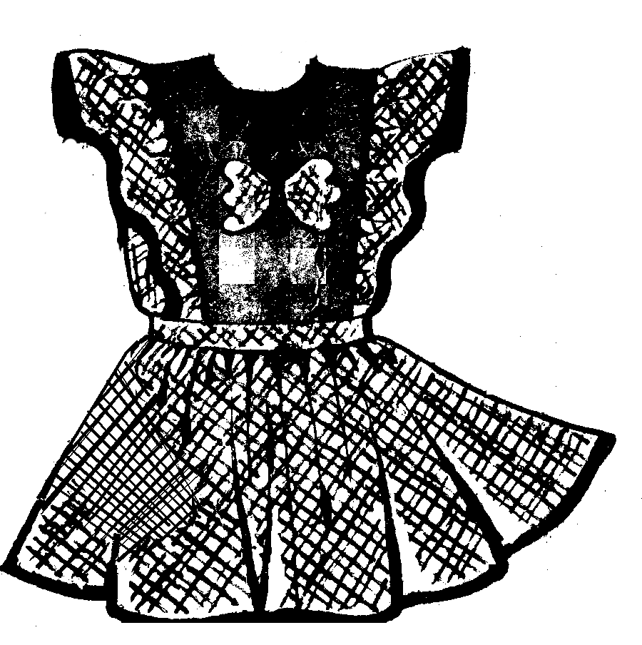
Ko’ylakni tikish vaqtida ishlatilgan qo’shimcha ko’klash iplardan, bo’rlama izlardan tozalanadi.

Slide 5
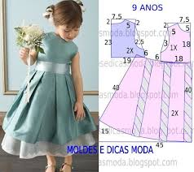

Slide 6
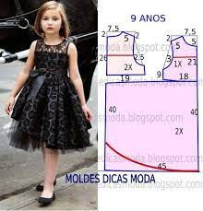

Slide 7
